Slide 1
第九章 非合作策略性行为
产业经济学
战略制定者的任务不在于看清企业目前是什么
样子，而在于看清企业将来会成为什么样子。
---约翰W.蒂兹(JohnW.Teels)

Slide 2
在本章，我们将分析企业旨在减少已存在的和潜在的对手带来的竞争行为，这些行为概称为“策略性行为”。
策略性行为是一家企业为提高利润所采取的旨在影响市场环境的行为的总称。
策略性行为大致可以分为两类：合作策略性行为和非合作策略性行为。
合作策略性行为包括企业旨在协调本行业各家企业行动和限制竞争性行为而采取的行动。
非合作策略性行为指的是企业为追求利润极大化所采取的提高其竞争地位的一些行动。

Slide 3
第一节 进入遏制
从前面介绍的寡头模型中，我们知道市场中的企业数量越多，竞争必然激烈，总产量增大，市场价格下降；作为在位企业当然希望行业中企业的数量越少越好。
问题是：在位企业如何阻止潜在进入企业的进入？
下面将考察在位企业如何定价来阻止潜在企业进入。

Slide 4
一、斯泰克伯格模型
下面通过拓展斯泰克伯格模型，讨论领导（先动）企业利用先动优势阻扰其他企业进入的可能性。
假设市场中有一位在位垄断企业1和潜在进入者企业2。考虑一个两阶段博弈。首先企业1选择不可逆转的生产能力y_{1，}而且我们假定它在第二阶段的产量恰好是y_{1。}在第二阶段， y₁成为了公共信息，也就是说企业2知道企业1的生产决策能力，然后企业2据此选择自己的生产能力或产量y_{2。}如果y_{2>0，}则表示企业2进入了市场，此时它需要支付固定成本f。利润在第二阶段实现。

Slide 5
先考虑第二阶段。
企业2的反应函数只在企业1的生产能力小于临界点的范围内有定义，其它条件下，企业2的决策都为0。
然后考虑第一阶段。
企业1选择什么样的产量，需要衡量的是准许企业2进入和不准许进入的利润哪个更大。

Slide 6













图4—1 进入遏制
企业1选择遏制战略
的产量水平会定在哪
儿呢？
企业1在垄断条件下获得的利润与其产量的关系
企业2进入条件下，企业1的利润与其产量的关系

Slide 7


图4—2 进入封锁
<

Slide 8
图4—3 进入容纳
其实企业1不必在任何情况下都选择
阻止进入，有时候容纳进入可能是其
最优选择。

Slide 9

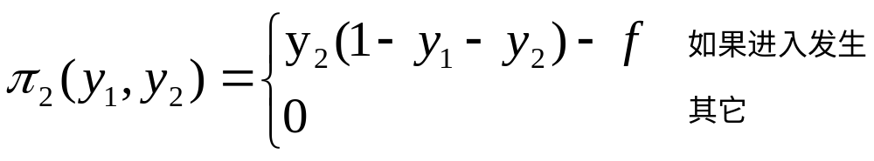
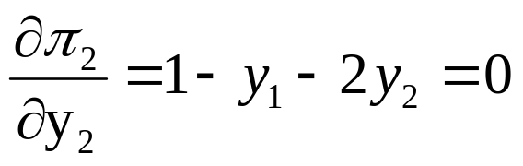
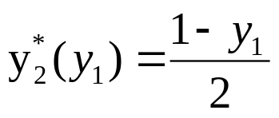
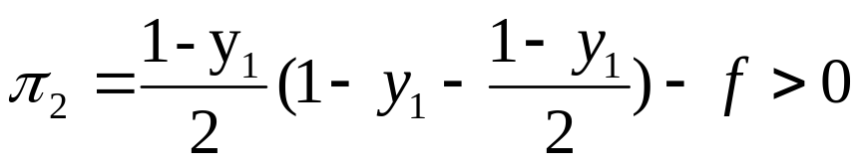

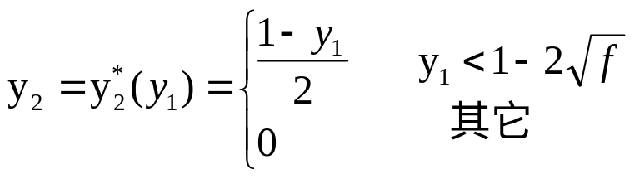
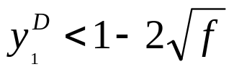
假定市场具有线性函数：
p=1-y，每个企业的生产
成本为零。

Slide 10
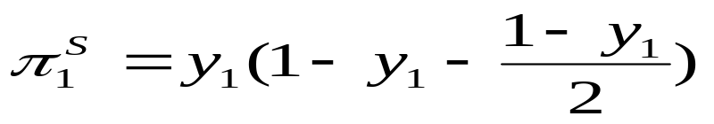

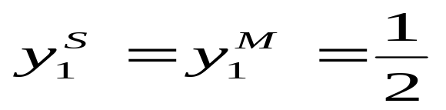
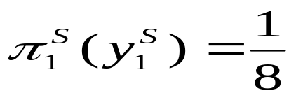
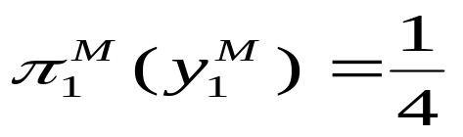
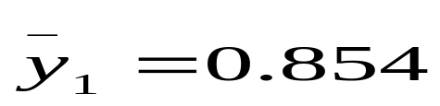
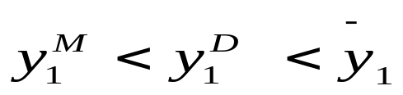



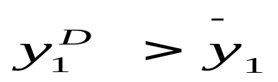


Slide 11
二、迪克西特模型
假定企业1是在位者，企业2为潜在进入者。在第一阶段企业1建立生产能力k₁，如果产量小于这个生产能力，边际成本为c，如果产量大于这个生产能力，就必须支付生产能力扩展成本，边际成本变为c+r。
第二阶段企业2如果进入市场，将和企业1进行古诺竞争，企业2要进入市场也必须支付生产能力扩展成本，其边际成本就为c+r。
假设两个企业都有固定成本f，市场需求函数为p=a-by。

Slide 12









图4—4 迪克西特模型
每个企业的利润都会受到固定成本的
影响，因为固定成本的变化，等利润
曲线就会发生移动，从而使得企业的
决策发生变化。固定成本越大，在位
企业会制定垄断产量，不理会进入威
胁；固定成本越小，在位企业会选择
容纳，从而获得领导者利润，如果进
入成本居中，在位企业可能会选择足
够的生产能力以赶走进入者。
₀

Slide 13
Dixit 分析并研究了产能过剩和增加投资对进入遏止的作用(1980年)。Dixit对Spence的论点进行了进一步的阐述，对于产业内公司的决定概率进行了分析。作为产业内的公司，他们可以选择限制新的进入者或是允许新的进入者进入该产业。Dixit的结论是，无论是产能过剩还是限制价格都可以用来限制新的进入者，甚至减少新的进入者的利润，或将其利润归于零。即使潜在的进入者进入这个产业，通过扩大产能或是限制在产业内也可以达到Nash-Cournot 均衡。

Slide 14
三、寡头垄断条件下，产能过剩是否能有效的遏止潜在的进入者
在这种寡头垄断的产业中，不同形式的寡头模式对进入者的影响是不一样的，它们可以采取不同的做法来威胁潜在的进入者。这两种形式，其一是“紧寡头垄断”（tight oligopoly），另一个是“宽松的寡头垄断”(loose oligopoly)。在他们的理论中，“紧”或“松”是与对待潜在的进入者的态度是“持续”或“不持续”相对应的。
在“紧寡头垄断”的情况下，持续稳定的寡头垄断往往可能假装提高产能，发出威胁的信号以阻止潜在进入者。
“宽松的寡头垄断”表现的更为积极，更具有攻击性。因此，松散的寡头垄断往往在产业内发起价格战，并在随后的时期实际地扩大本公司的产能。

Slide 15
四、产品扩散
前面讲的都是同质产品的进入遏制问题，在产品差异化条件下，企业如何实施进入遏制策略。
此时，在位企业为制止进入，它必须试图把产品空间填满，而不留有任何有利可图的产品空间。

Slide 16
案例--联合利华品牌和产品
食品类
家乐是他们最大的食品品牌，产品涵盖汤类，肉羹类，调味酱，面条和现成膳食。
欧洲的冷冻食品市场，在意大利，他们有Findus(品牌)，在英国他们有Bird's Eye(品牌)等。 在大多数欧洲国家及北美的人造黄油和涂抹酱市场，他们有荷兰的Becel(品牌)，英国的Flora(品牌)，美国的Take Control(品牌)。
在橄榄油市场，有适合地中海口味的消费者的Bertolli意大利面酱和调味料。
在冰淇淋方面，有欧洲的Algida和Wall's (在中国叫“和路雪”)，美国的Ben & Jerry's。
在茶包方面，品牌有立顿和Brooke Bond。

Slide 17
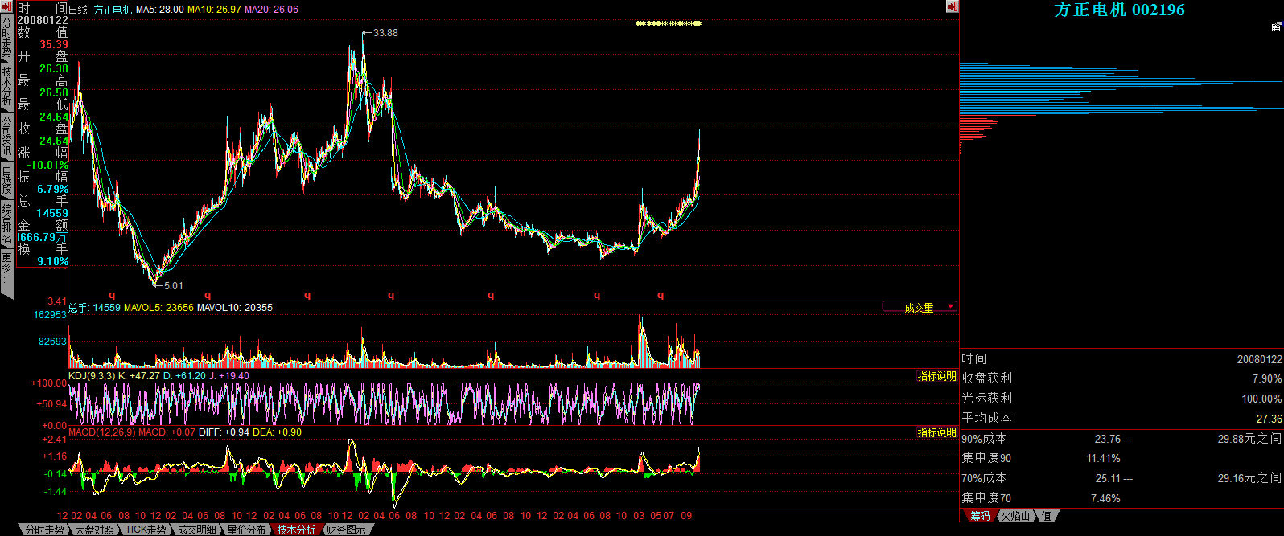
思考—为什么要签订长期合同
方正电机现有业务中，原材料占主营业务成本的比例约80%，原材料价格波动对公司产品成本影响较大。
公司通过与供应商签订长期供货合同等方法，以减少风险。
-----浙江方正电机股份有限公司发行股份购买资产报告书摘要（修订版） -中国基金报多媒体数字报
2014年07月29日 05:25 证券时报网

Slide 18
五、长期合同
长期合同作为一种可信行为，也有可能被在位企业用来遏制潜在进入者的进入。
例：市场中有一个在位企业1和唯一客户，以及一个潜在进入者企业2，企业1的成本为1/2,而客户对这个产品的评价为1，且具有单位需求。在开始的第一阶段企业1和客户是否签订一个合同，第二阶段潜在进入者决定是否进入。如果企业2决定进入，它将和企业1进行价格竞争。假定进入者的成本是私人信息，在【0，1】之间均匀分布。
企业1和客户签订某个合同，如果这个合同为（3/4，1/2）．其中3/4表示产品的价格，1/2表示违约的罚金。
合同的签订能有效遏制潜在进入者进入吗？

Slide 19
思考—为什么还要扩大产能
在铁矿石价格跌跌不休的情况下，三大矿业巨头仍然不断扩张产能。
“这就是国际市场竞争的残酷现实。”
力拓(Rio Tinto是世界第二大铁矿石生产商，目前已经达到2.9亿吨/年的产能规模，并且该公司还在不断增加投入，希望在此基础上，达到3.6亿吨，即每天100万吨的生产目标。力拓的竞争对手们包括必和必拓(BHP Billiton)，淡水河谷(Vale)等巨头都在疯狂增加产能，前者表示要将2017年中期的产量从上一财年的2.25亿吨提高到2.9亿吨。
自2014年以来，铁矿石价格一路下跌，截至9月底，矿价跌破80美元/吨，相较年初的价格水平，跌幅已超过40%，为2009年来最低水平。
铁矿石价格下跌虽然有中国经济放缓导致需求不足的影响，但主因是因为由澳大利亚主导的产量激增导致整个产业陷入严重的供应过剩，以致于中国体量庞大的钢铁厂都无法吸收如此大规模的产量。
大型矿商逆市大打低价牌，正是试图挤出其它小型矿企。力拓的首席执行官Sam Walsh本月9日曾表示，预期2014年会有1.25亿吨铁矿石产能退出市场，其中已削减的约有8500万吨。关停产能集中在伊朗、南非和印尼等国的次要生产商，及澳洲一些较小型运营商。 2014年10月09日 20:23 华尔街见闻

Slide 20
六、常见的进入遏制策略
1、过度生产能力投资：
在很多产业中，企业调整产量是要花费成本的。
在位企业可在潜在进入者进入前进行过度生产能力投资，这些生产能力在进入发生之前是闲置的。一旦进入者进入，在位企业可利用已投资的闲置生产能力迅速扩大产量，实施斗争策略，使进入者蒙受损失。
潜在进入者在观察到在位企业所作的过度生产能力投资后，理性预期到自己进入后将招致在位者激烈的价格战，自己无法从进入中获利，因此会放弃进入。

Slide 21
2、干中学(learning by doing)：
是指随着企业所生产的累计产量的增加，由于在生产过程中生产经验的积累使企业生产的效率不断提高，生产的平均成本下降。
干中学能使在位企业获得多少优势取决于两点：(1)在位企业通过干中学能比新进入企业降低多少成本；
(2)学习需要花费的时间。

Slide 22
3、提高竞争对手的成本
在位企业采取策略性行为提高竞争对手的成本可以使自己获得成本上的优势，从而达到阻止进入的目的。
在位者提高竞争对手成本的方法很多，主要有：
垂直一体化
利用政府管制
利用产品的互补性和配件生产
提高工资和其他投入品的价格

Slide 23
4、影响未来的需求结构
在位企业影响未来需求结构的策略性行为主要有三种：
（1） 产品扩散策略
（2）提高转换成本
（3）利用长期契约锁定产品需求
5、竞争性品牌
近几年来, 在市场进入遏制实践中, 引入竞争性品牌(Competitive brands)的做法已受到关注。

Slide 24
案例
Mogul Steamship Company是一家船运公司,成立于1883年,生意主要在澳大利亚。当澳大利亚市场生意萧条时, 试图在中国市场寻求发展。当时, 船主委员会( A shipowner conference ) — 卡特尔— 制定了中国市场的运费率, 1885年Mogul的加盟申请遭到了该委员会的拒绝。船主委员会贯彻一项将非成员船只驱逐出市场的计划:1885年,船主委员会决定：如果非成员船只到Hankow 运货, 那么足够数量的委员会船只就会同时派往Hankow，以便压低对手船只的运费报价，不管能否盈利。当时, 二艘非委员会船只开往Hankow , 其中两艘属于Mogul，然后委员会就派出足够数量船只到Hankow, 结果造成运费大幅下降。法庭受理了Mogul关于委员会从事掠夺性定价的起诉。
Mogul有什么办法拯救自己吗？

Slide 25
第二节 掠夺性定价
一、定义
掠夺性定价是指在位厂商将价格削减至对手平均成本之下，以便将对手驱逐出市场或者遏制进入，即使遭受短期损失。一旦对手离开市场，在位厂商就会提高价格以补偿掠夺期损失(Schmalensee,1979; Rosenbaum,1987; Romano and Berg,1985)

Slide 26
二、掠夺性定价的标准
两种观点：
低于短期边际成本
这条标准已被大多数法院采用；
推理逻辑----数据难采集，可用平均可变成本代替。
低于长期边际成本（平均成本）

Slide 27
确定掠夺性定价的标准存在的问题：
成本数据难以获取
与价格掠夺无关的因素对标准的干扰
1、促销
2、学习效应
3、成本差异

Slide 28
思考
假设你是麦当劳中国区总经理，你在全国开设了100家连锁店，编号为1、2-------99、100。欢乐基一家也没有，现在欢乐基要在麦当劳1号店的地区开店，----你会做出什么选择？

Slide 29
三、掠夺性定价的原因
1、鼓鼓钱袋理论（deep -pocket）
2、兼并（merger）
3、强硬名声（reputation）
四、策略性掠夺性定价的实施条件
1、牺牲短期利润
2、在位企业提高价格的能力

Slide 30
五、掠夺性定价的检验规则
1、阿瑞达—特纳的平均变动成本规则
阿瑞达和特纳(1975)认为, 任何高于合理预期的短期边际成本的价格应被认为是合法的, 相应的, 低于短期边际成本的价格应该被认为是违法的。考虑到实际应用中衡量边际成本的困难,他们建议用平均变动成本来代替边际成本, 即低于合理预期短期平均变动成本的价格被认为是非法的。
2、威廉姆森的产量规则
威廉姆森(1977)认为掠夺性定价是在位厂商面对新进入企业作出扩大产量的直接结果。在执法当中判定一个企业的是否增加产量通常要比判定企业是否进行低于成本定价相对容易操作。

Slide 31
3、鲍莫尔—伯尔顿的平均增加成本规则
基于进退无障碍理论, 鲍莫尔(1979)提出了价格不能低于平均增加成本的检验规则。该规则将禁止在面对进入时在位厂商进行降低价格并在进入者退出后调高价格, 也就是说, 如果在位厂商在一定时期内维持较低价格不变, 在位厂商对进入者的攻击性反应是允许的。
平均增加成本与平均变动成本又有两点不同:
第一, 它不是衡量企业的全部产出, 而仅仅是用于掠夺的增加产出;
第二, 增加的成本不仅包括变动成本, 而且也包括增加的固定成本, 它比其他成本概念更能准确的反映掠夺性销售的成本。

Slide 32
4.乔斯科—克莱沃里克的两阶段检验规则
乔斯科和克莱沃里克(1979)提出了掠夺性定价的两阶段检验规则。
在第一阶段，分析市场结构以判断在位厂商的市场势力。如果企业不是支配性主导厂商，则放弃对案件的诉讼；如果企业是支配性主导厂商，则继续下一步的检验。
在第二阶段，分析价格和成本之间的关系：
(1)价格高于平均成本应该被认为是合法的。
(2)价格低于平均成本但高于平均变动成本应该被认为是合法的,原告负有举证义务。
(3)价格低于平均变动成本应该被认为是非法的，被告负有举证义务。

Slide 33
5.奥德沃—威利戈的占优规则
奥德沃和威利戈(1981)提出了策略性选择的检验规则。该规则是从一个概念界定开始的,并据此提出了检验掠夺性定价的规则。O-W检验规则的基本思想是，在位厂商在面对多种策略选择时, 掠夺性行为是否是成本最低的策略选择，如果还存在其他更好的策略选择，则掠夺性行为不会发生。

Slide 34
六、掠夺性定价检验规则的国际实践
1.加拿大的两阶段规则
根据《加拿大1992 年掠夺性定价指导原则》，加拿大采取的是两阶段方法：
在第一阶段判断企业是否具有市场势力。
如果企业具有市场势力, 则进入第二阶段检验价格-成本的关系、调查企业的动机和其他的因素。
这实际上是一种改进的J-K两阶段规则。在判断企业的市场势力时，加拿大采用主导厂商市场份额占35%的标准，同时还要考虑进入者的数量和规模, 以及市场份额的未来变化情况。企业未来的市场势力很大程度上取决于进入障碍。在掠夺性定价的情况下，市场进入障碍必定是较高的, 否则其他企业的进入会削弱企业的垄断性高价，使其无法弥补掠夺性定价时的损失。

Slide 35
2.美国的“补偿”规则
美国联邦反垄断机构的掠夺性定价分析大体可以分为三个阶段, 每个阶段具有不同的主导规则。
第一阶段是1975年之前, 在此阶段对掠夺性定价的裁决是依据谢尔曼法第2 款的“意图垄断化”来进行的, 因此对掠夺性定价的裁定主要是关注于动机。
第二个阶段是从1975至1986 年, 这个阶段的特点是许多初级法院采用阿瑞达—特纳的平均变动成本规则, 反掠夺性定价执法主要是关注于成本。在此阶段,价格低于平均变动成本被认为是违法的。同时最高法院也认为,价格位于平均总成本和平均变动成本之间也可能存在掠夺性定价行为。
第三个阶段是1986年之后, 联邦高级法院主要关注于掠夺性定价的长期收益能否补偿掠夺性定价的短期损失问题，反掠夺性定价的执法主要是关注于“补偿” 。

Slide 36
3.欧共体以滥用市场势力为核心的检验规则
在欧共体竞争法中, 掠夺性定价是列在滥用市场支配地位的82条之下。根据条约,“滥用性降价”通常包括主导厂商将价格定在低于某个水平来排斥竞争对手，也是说在欧共体竞争法中，掠夺性定价并不一定是低于成本的定价。
另外, 根据欧共体竞争法, 一个不具有市场支配地位的企业的掠夺定价并不是违法的。

Slide 37
附芝加哥学派：非理性掠夺
假定：
信息获取成本非常之低，接近0，因此被掠夺方可以获得资本市场和消费者支持，从而渡过掠夺期；
自由进入而且没有进入成本，导致垄断利润无法取得 。
结论：
被掠夺方可以获得资本市场的资金支持和消费者支持，从而渡过掠夺期，致使掠夺失败；
掠夺方掠夺期损失大于被掠夺方损失，导致掠夺无法成功；
垄断利润的获得有很大不确定性，进而掠夺损失的补偿无法保证。

Slide 38
芝加哥学派：非理性掠夺
如何理解该学派的理论
假设只存在两个阶段。在第一阶段，在位企业决定是不是制定价格。如果制定低价，在位企业和新进入企业都会在第一个阶段损失L。如果在位企业不制定低价，那么在位企业和新进入者将获得双寡头利润π₁。在第一阶段末，进入者要决定是否留在市场中。在第二阶段，如果进入者退出，那么在位企业将获得垄断利润 π₂，而如果进入者没有退出，则重复第一阶段的情况，即制定低价两个企业都损失L，如果不制定低价，两者都得到双寡头利润。
结果将是什么？

Slide 39
后芝加哥学派：理性的掠夺
结论：
如果假定更接近现实的不完全信息，那么低于短期最优水平的定价将会成为理性战略；掠夺收益不仅仅来自掠夺市场。
掠夺可以视作声誉投资-------通过遏制进入和威慑对手可以在其他相关地理或产品市场获利。
模型
连锁店悖论；

Slide 40
案例
滴滴打车和快的打车都拥有雄厚的资金，利用其资金优势采取了低价策略，通过给司机补贴和乘
客红包的方式吸引了大量的客户，促进了供需，这种低价倾销的策略遏制了许多想要进入该行业的潜在进入者，一大批打车APP 企业在盲目进入市场后，由于价格竞争的失败而被迫退出市场或着手转型。

Slide 41
第三节 限制性定价
限制性定价 (Limit pricing) 策略是指一家在位企业将其价格和产量定在新企业进入市场后所剩的需求不足以使它生存的水平。早期的限制性定价模型是基于贝恩一西络斯假定（Bain Sylos Postulate）的，即认为潜在的进入者相信新企业进入后在位企业不会改变它的产量。因此, 企图进人的企业相信, 它进人后行业的总产量是它的产量与在位企业现行产量之和。超过需求的产量将导致价格下降。
限制性定价的类型及各自影响因素

Slide 42

第四节 广告
冯小刚的电影《大腕》中，讲述了一个把“大腕”的葬礼卖了的故事。年老的导演泰勒因为创作无法突破而产生了苦恼，于是他为自己策划了一次葬礼。为了商业利益，尤优和路易王为他举办一个“节目丰富多彩，形式类似春节晚会、快乐大本营、欢乐总动员，同时又有点像赈灾义演一样的葬礼，并将由电视向全球直播”。于是大腕的葬礼成了一次“广告的嘉年华”。
广告是现代经济的突出现象之一。我们当中的每个人都受到过各种各样产品和服务广告的狂轰滥炸。
不当总统，就当广告人
富兰克林.罗斯福

Slide 43
东鹏饮料—大规模广告
“功能饮料具有单品带动的潜力，但是，东鹏饮料在发展中有很明显的短板，就是区域性太强，如果不能突破区域约束，那么很可能无法提升增长的天花板。”
东鹏饮料上市后，对于这一争议作出的回应就是大力投放广告。
2021年上半年，东鹏饮料频频出现在各大卫视及热播剧中。公司宣传片在湖南卫视、东方卫视、江苏卫视、广东卫视和深圳卫视五大卫视黄金时间高频联播，通过分众、新潮两大梯媒触达北京、上海、广州、深圳等119座城市，其贴片广告也屡屡出现在爱奇艺、腾讯两大视频平台的热播剧目中。

Slide 44
据通常估计，在发达国家，广告支出占GNP的比例超过2％，国际平均水平是1.5%。
中国的广告市场从2009年的411亿美元增加至2013年的759亿美元，并预计到2018年将进一步增加至1，277亿美元，2013年广告占GDP的比重约为1% 。
广告营销界的“哥德巴赫猜想”----营销学家John Wanamaker 说，我知道自己的广告费浪费了一半，却不知道浪费的是哪一半。

Slide 45
一、广告是什么？
随着社会经济发展，广告的功能由单一走向二元功能（消费者导向阶段: 传播、营销相统一的），发展到现在的多元化功能（社会导向阶段）。
从经济学角度看，广告到底是什么？它在经济中所扮演的角色又是什么呢？
广告一般被定义为提供产品和服务的价格、质量和位置信息的一种形式。
但是它与其他信息传递方式（如股票交易数据和各种指南）在以下两个方面有明显不同：
第一，这种信息是由出售产品的主体发送的；
第二，买方并不总是需要为获取这些信息提供一定的支付。

Slide 46
二、企业为什么做广告？
马尔柯夫(Markov)分析中的遍历性定理表明，一个企业的级终市场占有率只决定于转移概率矩阵的组成，而与初始条件无关。
所以企业可以通过加强广告宣传使消费者的消费行为发生明显的变化(体现在概率P的变化上)来改替转移概率矩阵的组成以增强市场竞争力, 提高市场占有率以获更多利润。

Slide 47
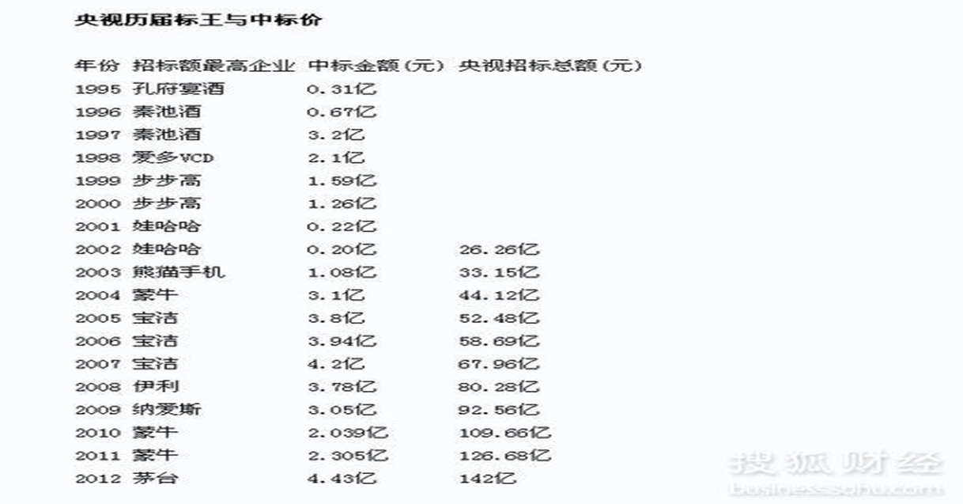
三、广告与企业产品销售
1、历次央视标王的成功

Slide 48
2、凉茶广告竞争：
从2012年夏天开始，凉茶生产企业在广告投入方面展开了激烈的竞争，类似的竞争在饮料业巨头企业可口可乐与百事可乐之间更是经常出现。但是根据相关数据显示，广药集团旗下王老吉凉茶的高额广告投入并没有为企业带来产品销量和利润快速增长。
2012年加多宝集团6000万冠名浙江卫视的综艺节目《中国好声音》，随着节目的热播，加多宝凉茶销量增长显著，产品获得良好的广告宣传效果。
2013 年加多宝集团宣布2亿元继续冠名第二季《中国好声音》，与此同时，其产品主要竞争对手王老吉凉茶先后宣布冠名中央电视台综艺节目《开门大吉》和湖南卫视的一系列节目。

Slide 49

3、
《创造101》与企业广告
冠名商 植入广告 服装赞助商

Slide 50
4、广告与企业产品销售的文献
绝大多数的研究认为行业广告投入与行业的销售量之间存在正向的关系。例如：
Cowling et al( 1975) 对于英国香烟制造业的研究；
Seldon 和Doroodian( 1989) 对于美国香烟制造业的研究；
Nerlove 和Waugh( 1961) 对于美国橙子销售市场的研究；
Kwoka( 1993) 对于美国汽车销售市场的研究。
另外一些研究的结论持相反态度。
Baltagi Levin( 1986) 对于美国香烟制造业的研究发现行业广告的投入对于销售量的影响非常微弱，无法通过显著性检验；
Nelson( 1974) 认为广告能影响厂商短期的销售量，从中长期来看，只有产品质量才能推动销售量的增长。

Slide 51
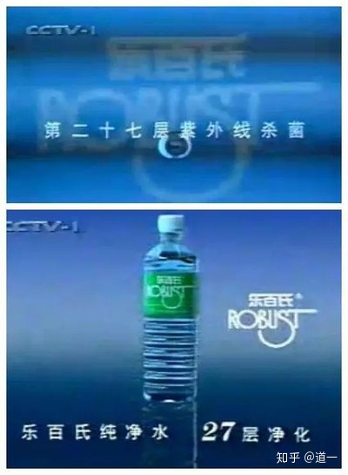
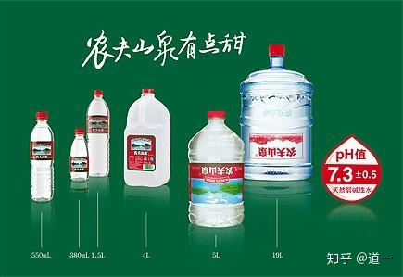

四、广告类型和商品类型
随着经济理论对完全竞争假设的突破，广告的经济分析取得较大发展。
核心问题：消费者为什么会对广告做出反应。
观点：劝说性、信息性
1、广告类型
信息型广告是那些描述产品的存在、特征和销售条件的广告。
劝说式广告是以说服为目标的广告，也是竞争式广告。企业从消费者的切身利益出发，告诉消费者该品牌商品优于其他品牌商品的独到之处，改变消费者的看法，形成消费者对本企业产品或服务的特殊偏爱，从而判定选择本企业的产品或服务。
劝说式广告是配合产品生命周期进入成长期或成熟期阶段而实施的，开发消费者对商品选择性需求的广告目标。

Slide 52

2、商品类型
广告的信息内容其实取决于消费者能否确定产品的质量。商品按照能不能在购买之前确定质量，可以分为两种类型；搜寻品和经验品。
搜寻品是在购买之前质量就可以检验的商品。
西装或外衣、家具、计算机以及其他主要性质可通过视觉或触觉检查而确定的产品。
经验品是指在购买（使用）之前非常难以确定质量的商品。
新上市的软饮料消费者在购买之前就很难知道它的味道如何。
肥皂、除臭剂、牙膏和酒精饮料等。人们通常不能通过看标签、包装、外形或其含量来了解这些经验品的质量。

Slide 53
一般广告是应该更具信息性还是应该更具劝导性？实证证据表明两种广告都很重要，它们都在企业实际的活动中扮演了非常重要的角色。
广告
信息性
劝说性
商品
搜寻品
经验品
信任品

Slide 54
广告经济学的经验分析
20世纪60年代后期，信息性观点和劝说性观点成为研究的重点
20世纪70年代后期，注重广告理论的研究，得益于博弈论的发展
20世纪80年代到90年代，研究的重点又转到了经验研究
广告经济学研究的新进展
动态的博弈模型
对广告的分类研究，研究媒介广告

Slide 55
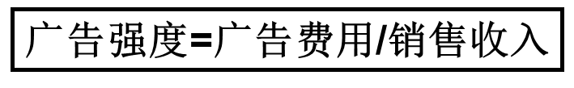
五、广告强度
一些行业的广告费用比其他行业多这一点可以通过衡量广告强度反映出来，特别是广告费用与销售收入比例，即广告费用除以销售收入的值。
例如：
制盐业，广告费用与销售收入比例在0到0.5％之间。
在早餐谷类食品中，这个比例在8％～13％之间。
2019年，医药广告投入达126亿元。
如何解释广告强度之间的差别呢？

Slide 56
（一）多夫曼－斯坦纳条件
p
p
q₁
q₂
q
q₁
q₂
q
低广告弹性需求曲线
高广告弹性需求曲线
广告弹性与广告收益
p
p
q₁
q₂
q
q₁
q₂
q
低价格弹性需求曲线
高价格弹性需求曲线
需求价格弹性和广告收益

Slide 57
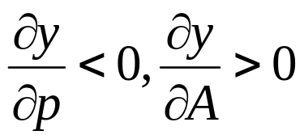

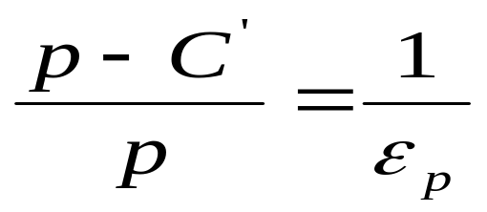
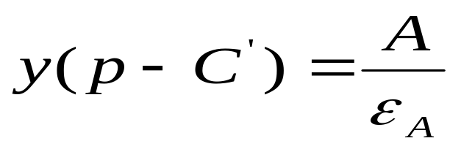
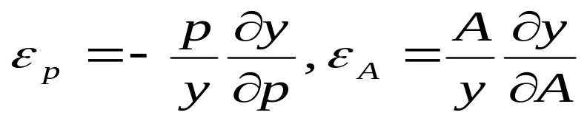
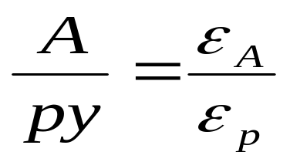

Slide 58
（二）多夫曼－斯坦纳条件扩展
在多夫曼-斯坦纳的模型中，存在着两个主要缺陷：
第一个缺陷是限期的广告支出直接进入需求函数，而不是间接地、通过声誉积累影响需求的方式进入需求函数。
第二个缺陷是模型没考虑其它企业的反应。
针对上述问题，纳罗夫和阿罗首先提出了商誉积累的观点，同时消费者对于广告存在遗忘率，即商誉衰减率，他们提出广告支出的长期弹性。

Slide 59


多夫曼-斯坦纳条件可修改为：
考虑其它企业的反应，需要引入交叉需求弹性

Slide 60
表 日本部分产业的广告强度与产品差异
产 业 | 企业数（家） | 广告强度（%）
化妆品、牙膏 | 3 | 10.2
速用咖喱粉 | 4 | 9.4
肥皂、洗涤剂 | 2 | 8.9
一般药品 | 5 | 13.3
清凉饮料 | 2 | 4.6
方便面 | 2 | 4.2
酱油 | 2 | 4.1
胶卷 | 2 | 3.9
音响设备 | 5 | 4.0
照相机 | 5 | 3.7
手表 | 4 | 3.3
家用缝纫机 | 3 | 2.8
钢琴 | 2 | 2.6
平均 |  | 5.77
蒸馏酒 | 4 | 3.3
平均 |  | 2.07
涂料 | 5 | 0.7
食用油 | 5 | 0.7
人造黄油 | 4 | 0.6
制粉 | 5 | 0.3
砂糖 | 5 | 0.1
事务机械 | 4 | 1.2
平均 |  | 0.6

Slide 61
表 430家A股消费品公司广告支出的描述性统计（广告强度）
行业 | 样本数量 | 广告/收入（2011年） | 产品差异化程度
食品饮料 | 42 | 5.69% | 高
医药 | 84 | 3.33% | 高
平均 |  | 4.51%
电信 | 12 | 1.63% | 中
纺织 | 30 | 1.46% | 中
汽车 | 35 | 1.14% | 中
餐饮旅游 | 12 | 1.17% | 中
房地产 | 75 | 1.16% | 中
平均 |  | 1.31
金融 | 13 | 0.72% | 低
商业零售 | 58 | 0.46% | 低
家电 | 17 | 0.73% | 低
计算机 | 17 | 0.73% | 低
农业 | 22 | 0.83% | 低
电子 | 11 | 0.38% | 低
航空 | 2 | 0.17% | 低
平均 |  | 0.57%

Slide 62
垄断厂商会做广告吗
如果市场中仅有一家厂商，不管它是自然垄断还是完全垄断，广告竞争是否就绝对不可能存在？

Slide 63





六 、 广告与市场结构
广告强度是如何随市场结构而变化的？
哪个行业中的企业做广告更多一些？
是那些有大量小企业的行业，还是那些只有几家大企业的行业呢？

Slide 64
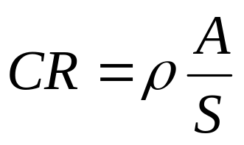
（一）广告与集中度
广告对集中度的影响
广告竞争提高了集中度的还是降低了集中度？
市场份额较大的厂商凭借广告宣传本身的规模经济优势和其他有利条件而使行业市场需求向他们转移
集中度对广告的影响
集中度与广告强度之间存在着倒U型的关系
0
市场集中度
1

Slide 65
现在讨论市场结构对企业需求广告弹性的影响。
我们讨论两种极端情况。
首先，假定广告可以等量地增加每个企业的需求。例如，牛奶广告将不是特指某个具体的品牌，而是会增加每家牛奶销售企业的销量。换句话说，牛奶广告对所有牛奶销售商来说是一种公共产品。在这种极端情况下，每家企业的广告弹性随着集中度的降低而降低。事实上，行业结构越分散，支付广告费用的企业从广告中获取的收益就越低。

Slide 66
让我们来考虑另一个相反的极端情况，假定总需求是固定的并与广告无关，企业的广告的唯一作用就是改变竞争企业的需求。
在这种情况下，需求广告弹性是如何随市场结构而变化的呢？很清楚，当我们的选择范围由一家变为两家时，广告弹性随之增加。
事实上，在垄断条件下，广告弹性为零，因为没有竞争者。然而，在双寡头垄断情况下，广告弹性就为正。一般来说，我们可以预期，从高集中度开始，随着市场集中度的降低，广告弹性增加。

Slide 67
总体而言。随着企业数量的增加和行业集中度的下降。有三个因素决定着广告强度的变化。
首先，每家企业边际收益减少。
其次，尽管广告会带来需求增加，但是每家企业因此而增加的市场的份额在下降。
再次，每家企业从广告导致的需求转变中获得更大的收益。前两个因素意味着广告强度的降低，而第三个因素则意味着广告强度的增加。而广告强度的变化是不确定的。
其实，当我们发现实证证据表明集中度对广告强度的作用也是不确定时，根据我们前面的分析，这并不奇怪。
但是，似乎还是存在一条实证规律：当市场集中度从一个很高的水平下降时，广告的强度将随着集中度的降低而增加；当市场集中度从一个较低的水平下降时，广告的强度随着市场集中度的降低而降低。

Slide 68
（二）广告与产品差异化
1、产品差异对广告的影响
产品差异化程度与广告强度存在正相关关系，当产品差异化程度提升时，广告强度也会增加；产品差异化程度降低时，广告强度也会减少。
国信证券2012年的广告行业研究报告显示：产品差异化程度较高的行业的平均广告强度是中等差异化行业 的3.4倍，是低差异化行业的7.9倍。
2、广告强度对产品差异化的影响
信息性广告与产品差异
信息性广告对于产品差异化的影响是让原本存在的产品差异更好地表现出来。
劝说性广告与产品差异
劝说性广告会加剧原有的产品差异甚至是创造出虚假的产品差异，这种广告的作用是鼓励消费者的购买。

Slide 69
（三）广告与进入壁垒
广告的“累积效应”与规模经济壁垒
p
广告所产生的市场进入壁垒
主要表现在：1、广告的最小
有效规模，在位厂商通过大
量广告投入，品牌或产品已被
消费者接受或熟知，新厂商
进入市场的首要任务是要通过
广告让消费者知道自己的产品
及其特点，意味着必须通过多
种渠道进行大量广告投资，低
于某一规模的广告很难获得回报，
这投资属于“沉没成本”，但又
是必要的。2、广告导致差异化
程度加深。
随着新技术和互联网的普及，广告
的资本壁垒作用在减弱。
ATC₂
p *
ATC₁
D₂
D₁
q

Slide 70
广告与产品差异化壁垒
主观差异、客观的差异
稳定、忠诚的品牌偏好
新进入厂商创建自己的品牌需要花费大量的广告费用
不具备忠诚的市场需求份额，新进入厂商的有效规模生产就无法形成
广告形成的产品差异化，和品牌忠诚度是一个重要的进入壁垒

Slide 71
（四） 广告与价格竞争
1．广告削弱了价格竞争
一般来说，有关产品特征广告能够增加产品差异化和削弱竞争，从而有可能将市场价格提高。
为产品定位做的广告一般是信息型的，因为它传递了有关商品特征的客观信息（矿泉水广告）。
然而，一般观察表明，很多广告只传递极少量的信息，甚至不含有任何信息。即使在这种情况下。广告似乎也能增加产品差异化（不断提高消费者对产品或品牌的忠诚度）。
美国食品营销全国委员会的一项调查显示，凡是在全国范围内对其商标进行广告宣传的厂商，其商品售价与同类商品相比要高4-5%。

Slide 72
劝说性广告的提价效应
夸大了产品之间的差异，改变了消费者的偏好，最终锁定消费者
产品的需求价格弹性变小，同时也提高了市场的进入壁垒
搜寻成本与价格提升。

Slide 73
2、价格广告加剧了价格竞争。
广告在某些情况下可以加剧价格竞争的情况。
取自一些行业的实证证据似乎支持该论断。
但企业为什么还愿意做广告呢？
证据：
--Benhanm(1972)在对美国眼镜市场的调查中，发现眼镜价格在那些禁止广告的州要高于那些允许广告的州。
Cady(1976)在对处方药的研究中也发现了类似的价格效应。（包含价格信息的广告强化竞争）

Slide 74
信息性广告的降价效应
信息性广告传递了有关产品特征的客观信息，消费者对同类产品的这些信息比较了解 ；
结果导致市场需求向同类可比产品中价格相对较低、质量较高的产品转移 ；
经过一个时期的均衡循环过程之后，将导致市场中同类产品价格的下降 。

Slide 75
广告竞争对价格竞争的替代效应
在产品竞争的初期，价格竞争成为了竞争的主要手段。随着生产的发展 ，厂商开始大规模使用广告策略来增加产品的销售量 。
现代企业并购活动的加快，寡占型市场的特征越来越明显 ，广告竞争开始取代价格竞争成为竞争的主要手段 。

Slide 76
五、 广告与市场绩效
广告
集中度
产品差别化
进入壁垒
需求的增加
广告的
外部性
广告
激励
超额利润
市场结构
市场绩效
兼并和退出
图 广告、市场结构、市场绩效关系图

Slide 77
六、广告与产品质量
为什么生产劣质产品的企业不会仿效高质量企业的大做广告呢？
广告是传递产品质量的信号机制
广告的信号传递机制，至少应该满足激励条件和分离条件
高质量厂商愿意承担该广告费用，而低质量厂商则由于广告成本较高不愿意承担

Slide 78
第四节 并购
兼并（merger）：
狭义的兼并是指在市场机制作用下，企业通过产权交易获得其他企业的产权，使这些企业法人资格丧失，并获得它们控制权的经济行为。
广义的兼并是指在市场机制作用下，企业通过产权交易获得其他企业产权，并企图获得其控制权的经济行为。
收购（acquisition）：
指对企业的资产和股份的购买行为。
实证研究表明，至少50％以上的集中度提高都来自于并购活动。

Slide 79
一、兼并动机
兼并的动机有以下几个：
第一，兼并会减少行业中企业的数量，从而增强市场支配能力和竞争能力。
第二，兼并可以扩大生产经营的规模，有可能降低成本，提高利润，所以谋求规模经济也是兼并活动的主要动机之一。
第三，增大经理人员的声望。
第四，低价购买，有时候被兼企业的要价大大低于它对于主兼企业的潜在价值，这样即使不存在规模经济、市场支配能力等其他方面的好处，低价购买本身就是一种诱惑。
第五，股价效应。
第六，避税。由于税法和会计制度等原因，使得具有不同纳税义务的企业仅仅通过兼并便可获利。

Slide 80
表 并购影响市场集中度变化的效果评估 单位（%）
工业 | 工厂大小的不同记录（Utton） |  |  |  | CR10（Hannah和Kay）
 | 集中程度 |  | 并购效应 |  | 集中程度 |  | 并购效应
 | 1954年 | 1965年 | Utton1 | Utton2 | 1957年 | 1969年
食品 | 3.34 | 5.44 | 77 | 66 | 62.1 | 80.5 | 70.1
饮料 | 2.76 | 5.37 | 58 | 71 | 49.8 | 87.2 | 76.3
烟草 | — | — | — | — | 100 | 100 | —
化学品 | 3.72 | 5.51 | 49 | 52 | 80.6 | 86.4 | 31.2
金属产品 | 3.97 | 5.64 | 69 | 72 | 58.7 | 74.3 | 107.1
电子工程 | 3.82 | 5.41 | 39 | 52 | 60.4 | 81.2 | 105.8
无线电工程 | 2.29 | 3.18 | 38 | 2· | 39.0 | 32.1 | —
造船 | — | — | — | — | 80.3 | 93.3 | 80.8
车辆 | 3.40 | 5.12 | 46 | 57 | 57.2 | 85.8 | 70.6
金属货物 | 2.08 | 2.63 | — | — | 67.2 | 77.1 | 129.2
纺织 | 2.36 | 2.70 | — | — | 55.9 | 74.2 | 127.8
建材 | 2.12 | 3.88 | 45 | 22 | 71.2 | 65.0 | —
纸和出版物 | 3.18 | 4.37 | 60 | 41 | 63.6 | 78.1 | 111.1
衣服和鞋袜 | 1.76 | 2.02 | — | — | — | — | —
杂货 | — | — | — | — | 58.3 | 65.6 | 95.9
上述数据显示，至少50%以上的集中度提高来自于并购活动。

Slide 81
二、并购类型
按照被并购双方的产业特征划分
横向并购：并购双方处于同一行业的并购活动，即一种竞争者之间的并购
纵向并购：指处于生产同一（或相似）产品不同生产阶段的企业之间的并购。从纵向并购方向来看，有前向并购（前向一体化）和后向并购（后向一体化）之分。
混合并购：指既非竞争对手又非现实中或潜在的客户或供应商的企业之间的并购。

Slide 82
混合并购的三种类型：
在相关产品市场上企业间的产品扩张型并购
对尚未渗透的地区生产同类产品的企业进行市场扩张型并购
生产和经营彼此间毫无相关产品或服务的企业间的纯粹的混合并购。
企业进行混合并购的目的：
追求组合效应，降低经营风险

Slide 83
按照并购后的法律状态分 ：
1.新设合并型：
两个以上公司通过并成一个新公司的形式而进行的合并，合并双方都失去法人资格。
2.吸收合并型：
一个公司通过吸收其他公司的形式而进行的合并，被吸收公司失去法人资格，存续公司申请变更，同时继承被 吸收公司的债权、债务。
3.控股型：
并购双方都不解散，但一方为另一方所控制，双方均合法存在。

Slide 84
三、西方企业并购的演进
第一次并购浪潮：
时间：19世纪末至20世纪初，其高峰时期为1898-1903年
企业垄断现象在这个阶段首次出现
西方国家的工业逐渐形成了自己的现代工业结构
横向并购是第一次并购浪潮的重要特征
集中资本，市场势力，规模经济，超额利润
追求垄断地位，追求规模经济是本次并购浪潮的主要动因

Slide 85
第二次并购浪潮：
时间：两次世界大战之间的20世纪20年代 ；
以纵向并购居多
工业资本与银行资本开始相互兼并、渗透
涉及到许多新兴行业，并产生了许多著名的大公司 ：
英国电器、GEC、电器行业联合体
诺贝尔公司、布鱼诺姆德公司、不列颠染料公司、联合碱制品公司合并组成了ICI公司

Slide 86
第三次并购浪潮：
时间：第二次世界大战结束后的20世纪50年代和60年代的资本主义经济“繁荣”时期，并在60年代后期形成高潮。
主要形式是混合兼并
主要目的是谋求生产经营多样化,降低经营风险

Slide 87
第四次并购浪潮
时间：20世纪70年代中期至80年代末并在80年代形成高潮
横向兼并、纵向兼并和混合兼并多种形式并存
出现了小企业并购大企业的形式
并购与反并购斗争的日益激烈
跨国并购进一步发展

Slide 88
第五次并购浪潮：
时间：20世纪90年代中期，一直延续至今 。
主要原因：
一是科学技术特别是通信技术的突破为并购活动创造了很多机会 ；
二是政府反托拉斯政策的转变为“强强联合”打开了方便之门 。
显著特点 ：
规模极大，参与并购的企业之间的“强强”联合，使企业竞争力得到迅速提高；
跨国并购占了很大的比重 ；
横向与纵向并购剥离并存 ；
并购的支付手段不是现金，而主要采取股票的形式 。

Slide 89
思考题
并购为什么会形成潮流？请用本课程有关知识推导该结论。

